Slide 1

ゲーム開発学科3年 秋山琢司

Slide 2
コンセプト
簡単操作の入力系ゲーム
プレイヤーは町に一つだけある
お菓子屋さんとなりハロウィンの日に
押し掛ける子供たちお菓子を与える。
子供たちに、お菓子を与えることで
得られるスマイルポイントを獲得し
高ランクを目指すゲーム。

Slide 3
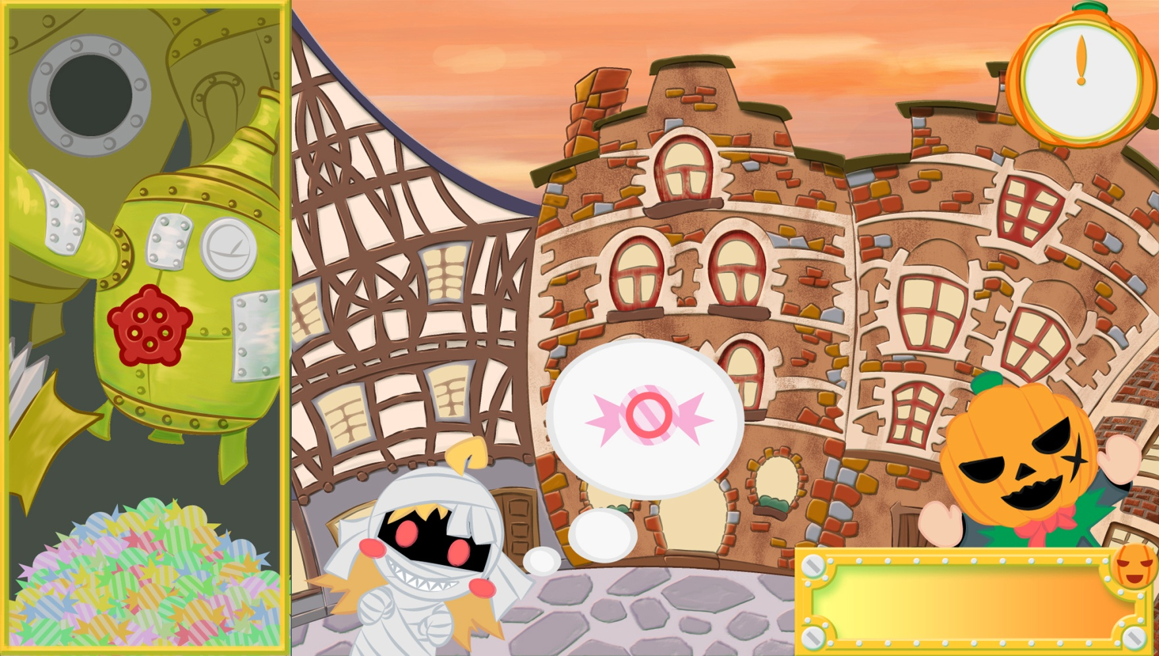
ゲーム画面
タイムリミット
お菓子生産機
入力ボタン
子供
お菓子ゲージ
スマイルゲージ

Slide 4
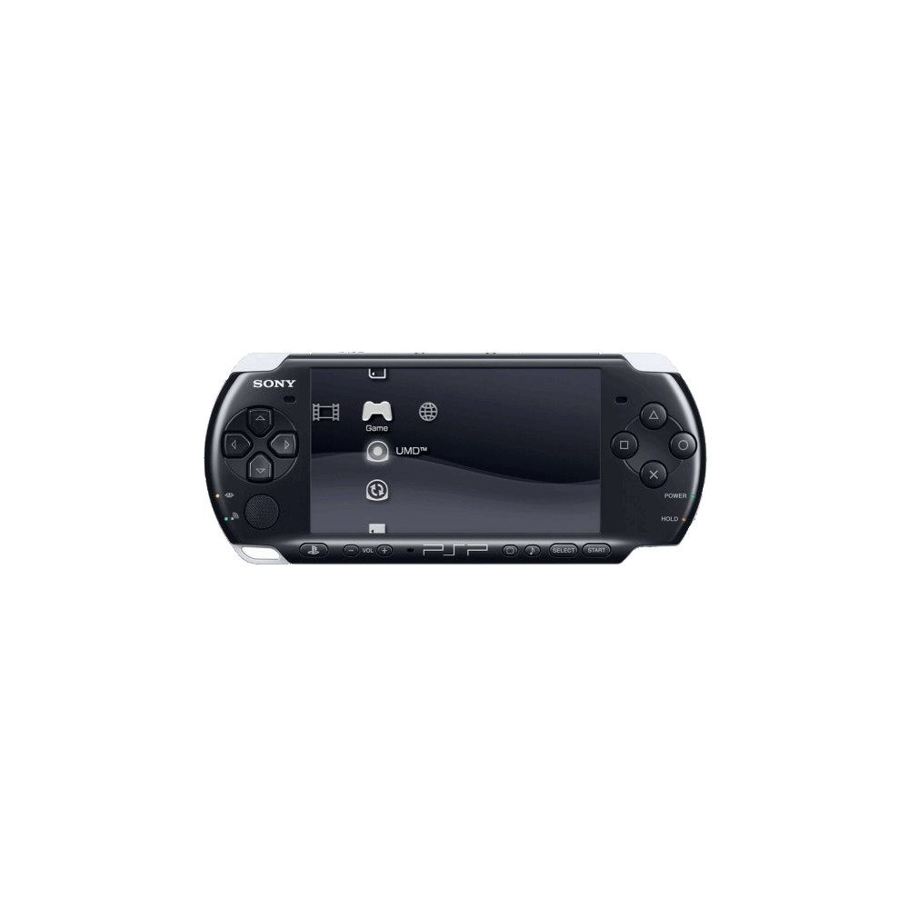

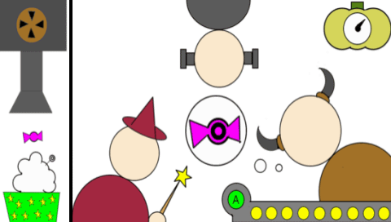
使用ボタン
○、△、□、×ボタン、スティック(生産モード時にぐるぐる回す)
ゲーム終了条件
タイムオーバー
タイムオーバー時点でのスマイルポイントに応じてランク分けされる

Slide 5
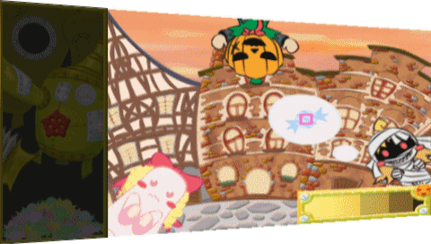
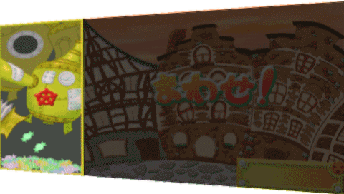

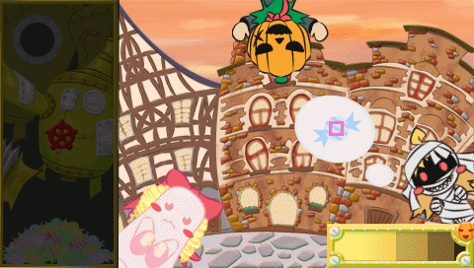
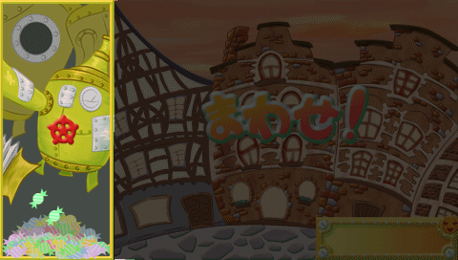
ゲーム概要
ゲームの流れ
通常モード
生産モード
画面内に出現する子供たちの要望に応じたお菓子を与えていく。
を与えていく。
対応したボタンを押そう
アナログスティックを回そう
画面内に出現する子供たちの要望に
応じたお菓子を与えよう!!
お菓子を与えスマイルポイントをゲットしよう!!
子供たちに配るお菓子がなくなったら、生産しよう!!
お菓子を生産するとタイムロスに
なってしまうので効率よくお菓子を配ろう!!

Slide 6















ゲーム概要
基本動作
子供たちの要望に対応したボタンを押していく、入力に成功すると
スマイルゲージが上昇していく。
成功例
スマイルポイントGet!
スマイルゲージがたまった状態を維持するとより高いランクを狙える!!
いたずらしてやる!
失敗例
ごっぞり・・・・・
要求されたおかしを与えられないと、ゲージが大幅に減少する.....

Slide 7


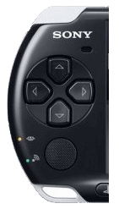

ゲーム概要
生産モード
子供たちにお菓子を与えたり、子供たちにお菓子を奪われたりすると
お菓子ゲージが減って行ってしまう。
お菓子ゲージがなくなってしまった場合、生産モードに突入する。
ぐりぐりぐりぐり
ぽぽん
からっぽ!!

Slide 8
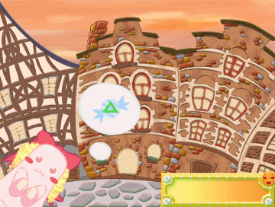


ゲーム概要
コンボ
子供たちの要望に素早く答えると、コンボがつながっていく。
子供たちの要望に素早く応え、コンボをつなげていくと
良いことが・・・・・
子供が出現!!
素早く要望を確認!!
ボタンを入力!!
コンボ成功!!

Slide 9
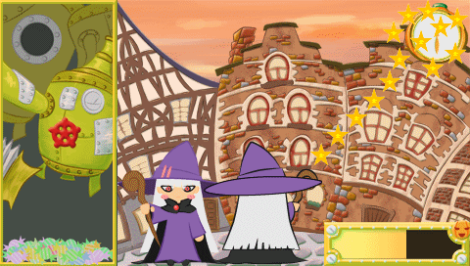


ゲーム概要
魔法使い
コンボを10回以上つなげると、スペシャルキャラクターの
魔法使いが出現し、タイムリミットを延長してくれる!!
時計に向かって
魔法を照射!!
時間が戻る!!

Slide 10
セールスポイント
① ハロウィンという
ポップな世界観
② 連続で入力を
成功させた時の爽快感
③ 自分なりの攻略法で
ランクアップを目指せる

